Slide 1

第三章 对偶理论及灵敏度分析
3.1.1 线性规划对偶问题
3.1.2 对偶问题的基本性质
3.1.3 影子价格
3.1.4 对偶单纯形法
3.2.1 灵敏度问题及其图解法
3.2.2 灵敏度分析
3.2.3 参数线性规划

Slide 2
3.1.1 线性规划的对偶问题
一、对偶问题的提出
二、原问题与对偶问题的数学模型
三、原问题与对偶问题的对应关系
继续
返回

Slide 3
一、对偶问题的提出
实例：某家电厂家利用现有资源生产两种
产品， 有关数据如下表：
产品Ⅰ
产品Ⅱ
D
设备A
设备B
调试工序
利润（元）
0
6
1
2
5
2
1
1
15时
24时
5时

Slide 4
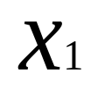

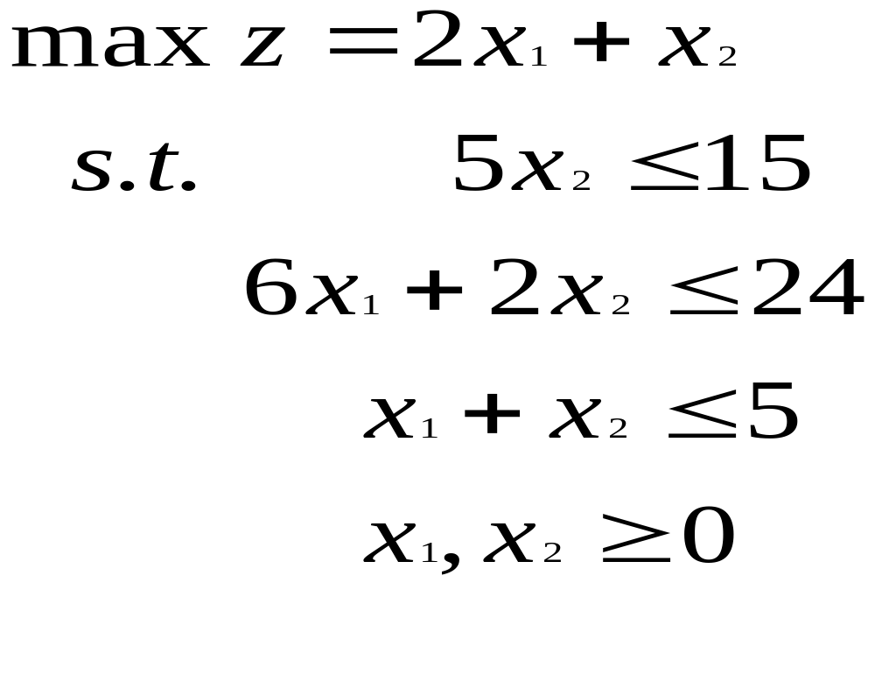

如何安排生产，
使获利最多？
设 Ⅰ产量–––––
Ⅱ产量–––––
厂
家

Slide 5
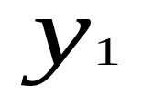
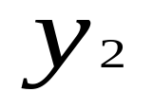
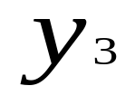

设：设备A —— 元／时
设备B –––– 元／时
调试工序 –––– 元／时
付出的代价最小，
且对方能接受。
出让代价应不低于
用同等数量的资源
自己生产的利润。
收
购

Slide 6
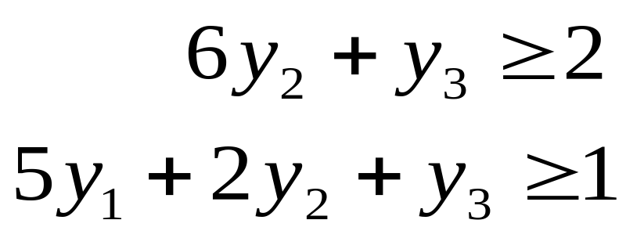
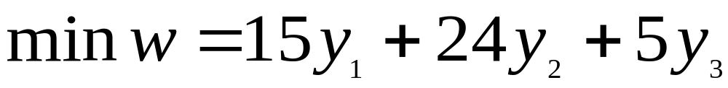

厂家能接受的条件：
收购方的意愿：
单位产品Ⅰ出租
收入不低于2元
出让代价应不低于
用同等数量的资源
自己生产的利润。
单位产品Ⅱ出租收入不低于1元
Ⅰ
Ⅱ
D
设备A
设备B
调试工序
利润（元）
0
6
1
2
5
2
1
1
15时
24时
5时

Slide 7
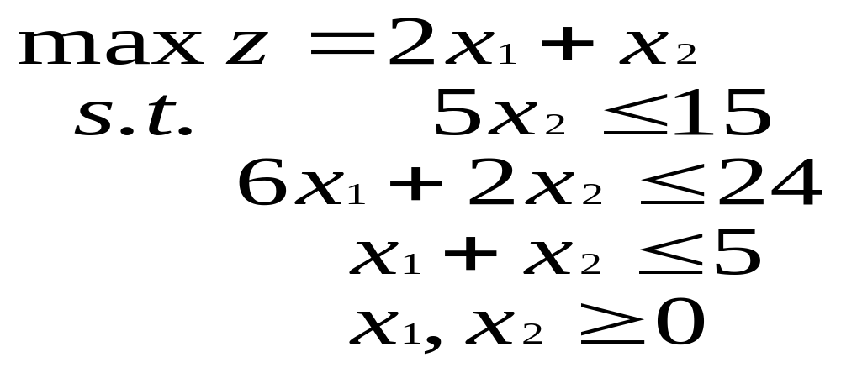

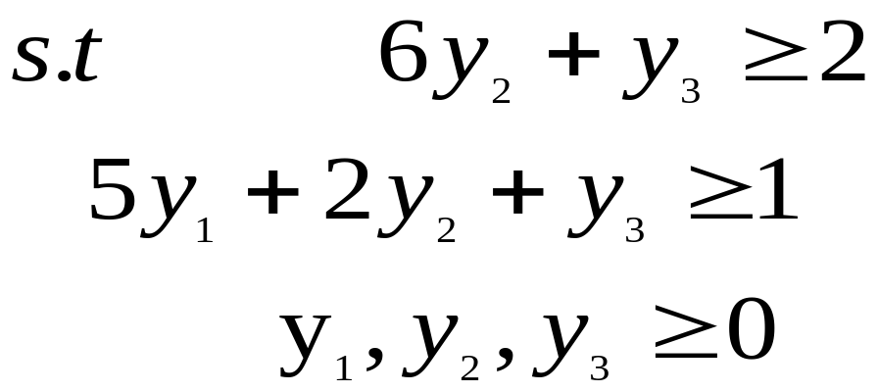
厂
家
原
问
题
一对对偶问题
对
偶
问
题
收
购
厂
家

Slide 8
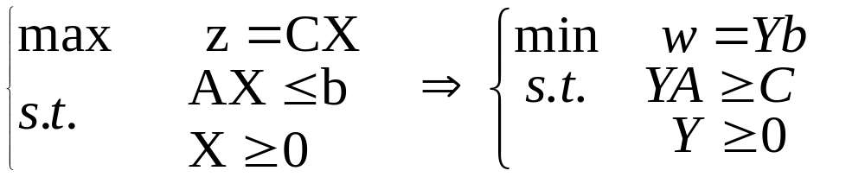
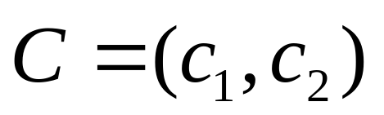
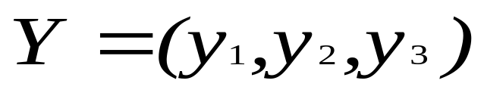
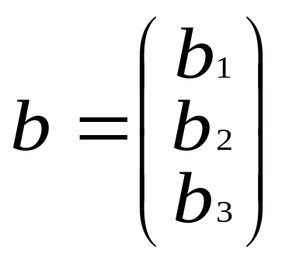
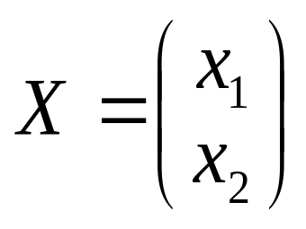
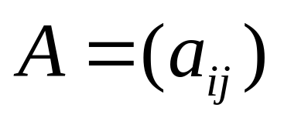
原问题
对偶问题
3个约束
2个变量
2个约束
3个变量
一般规律

Slide 9
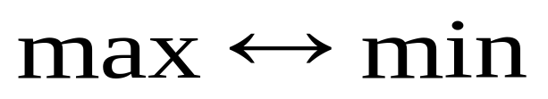



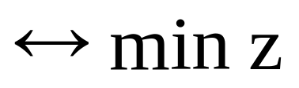


其它形式
的对偶
?
特点：
1．
2．限定向量b 价值向量C
（资源向量）
3．一个约束 一个变量。
4． 的LP约束“ ” 的
LP是“ ”的约束。
5．变量都是非负限制。

Slide 10
二、原问题与对偶问题的数学模型
1．对称形式的对偶
  当原问题对偶问题只含有不等式约束时，称为对称形式的对偶。
情形一：
原问题
对偶问题

Slide 11
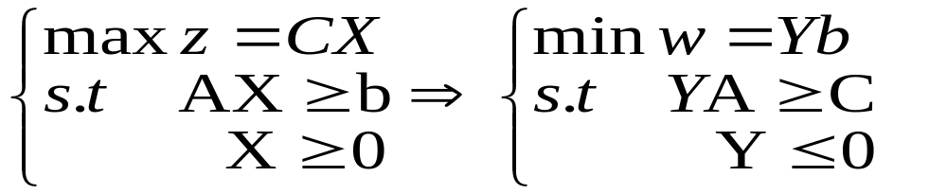
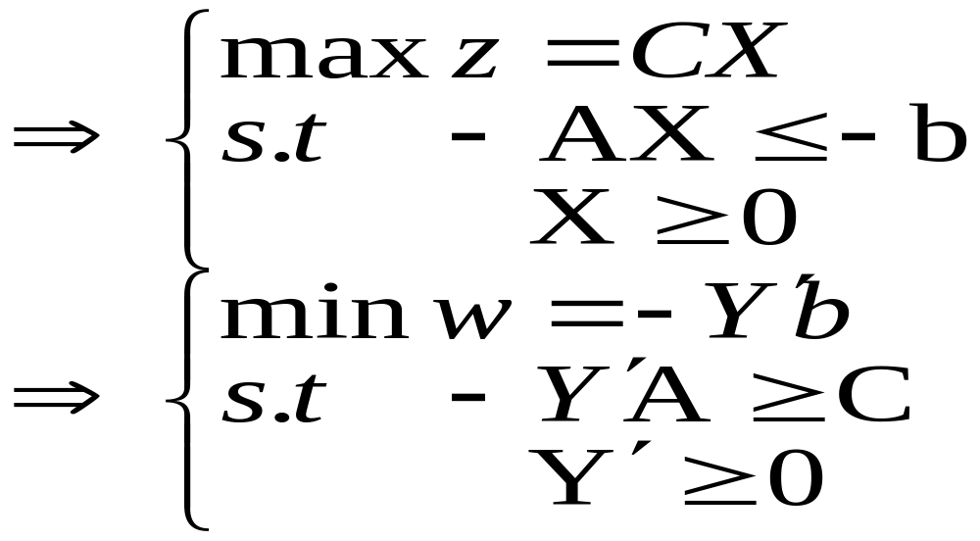
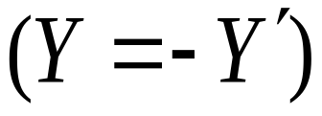
情形二：
原问题
对偶问题
证明
化为标准对称型
对偶

Slide 12
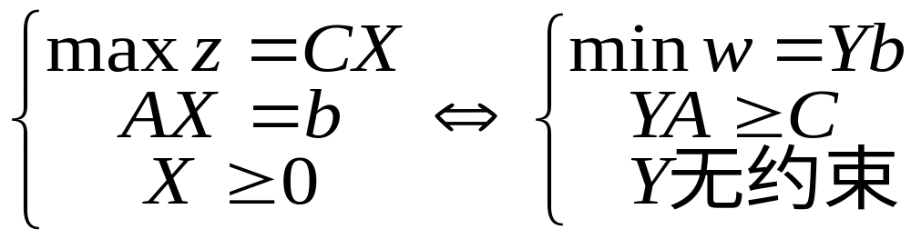
2、 非对称形式的对偶
若原问题的约束条件是等式，则
原问题
对偶问题

Slide 13
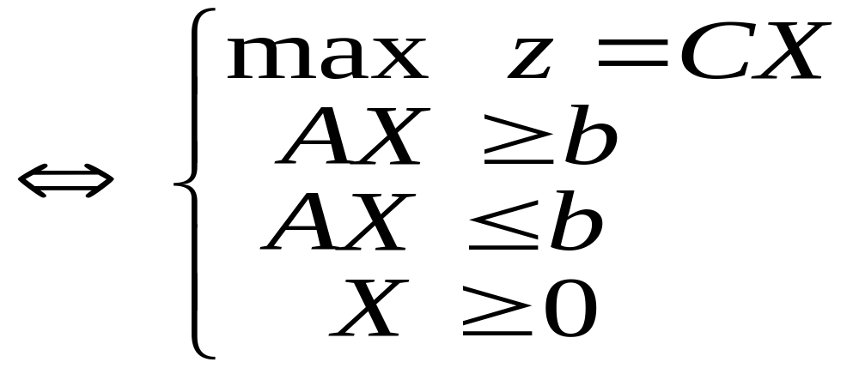
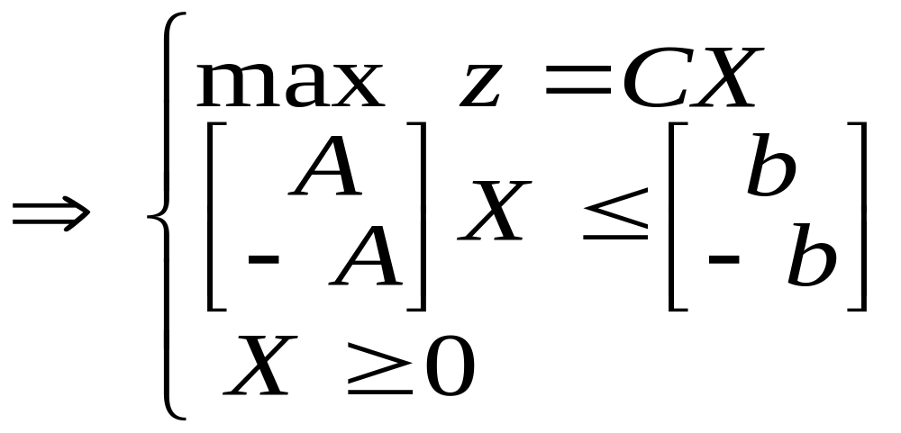
推导:
原问题

Slide 14
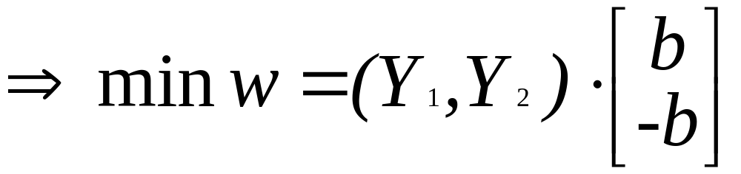
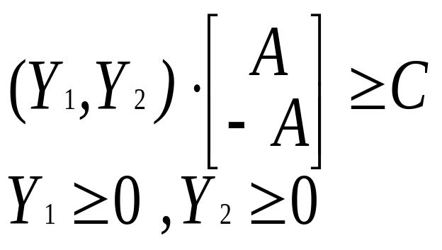
根据对称形式的对偶模型,可直接写出上述问题的对偶问题:

Slide 15
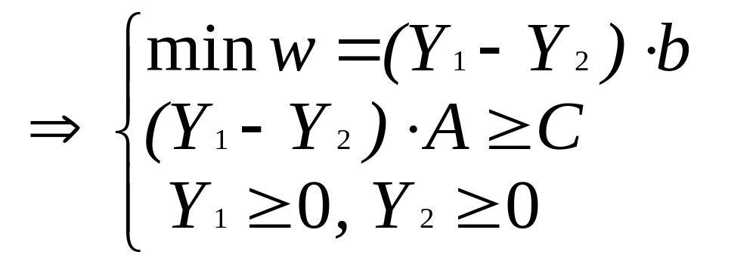
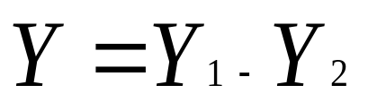
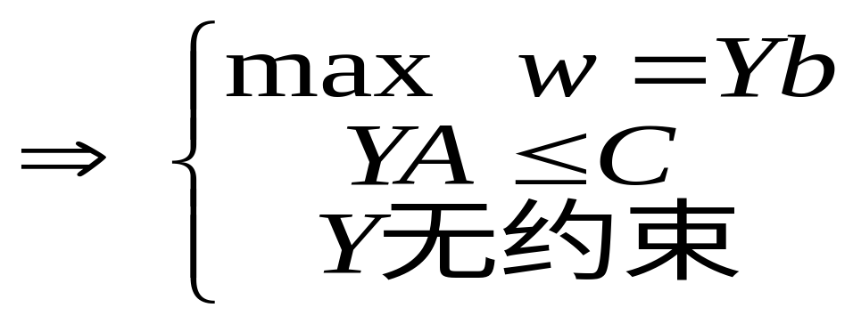
令 ，得对偶问题为：
证毕。

Slide 16
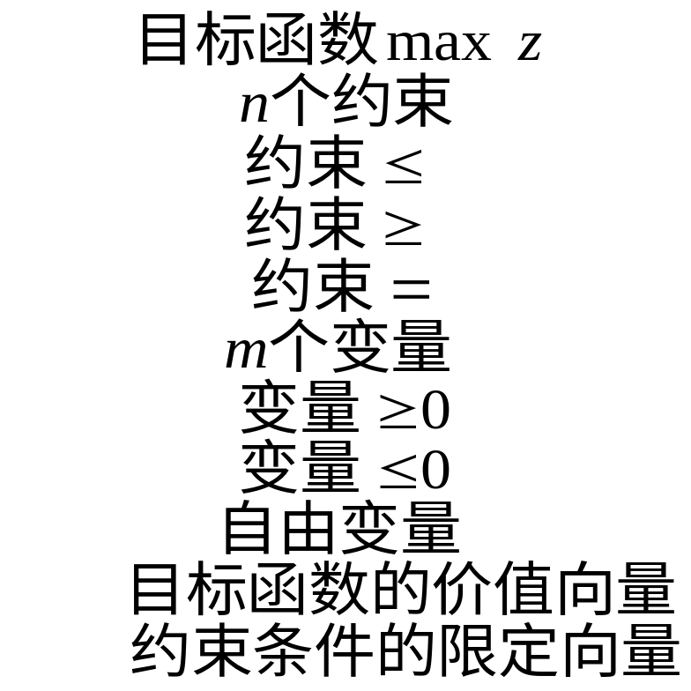
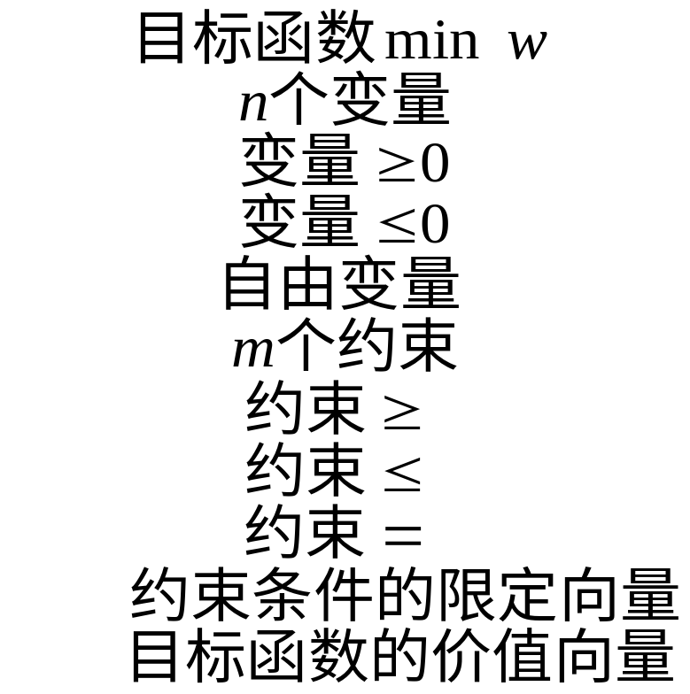

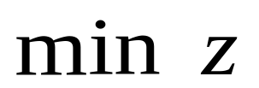
三、原问题与对偶问题的对应关系
原问题（或对偶问题）
对偶问题（或原问题）

Slide 17
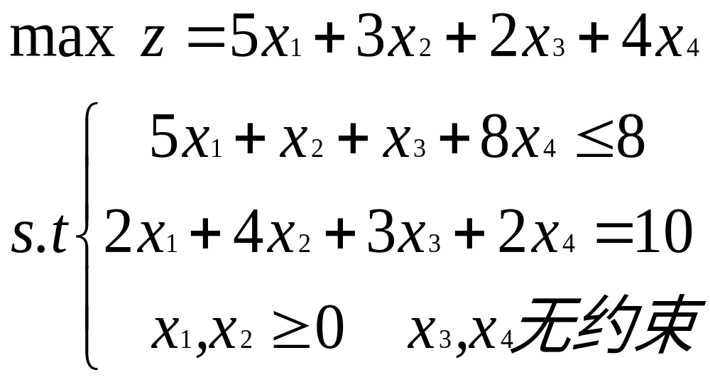
例:

Slide 18
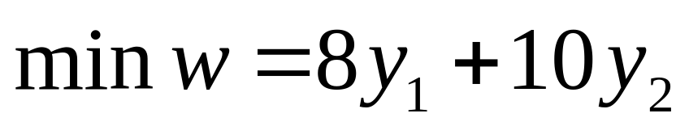
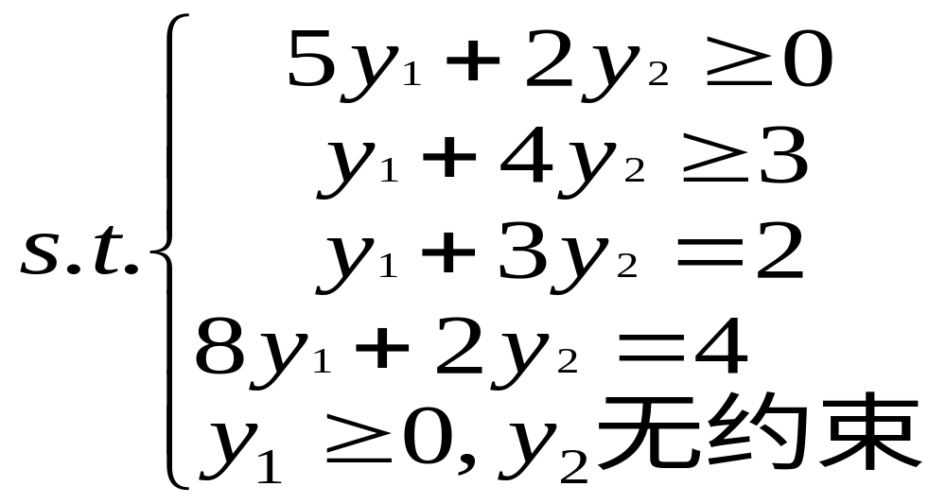
对偶问题为

Slide 19
线性规划的对偶问题
结束
返回

Slide 20
3.1.2 对偶问题的基本性质
引例
对称性
弱对偶性
最优性
对偶性（强对偶性）
互补松弛性
继续
返回

Slide 21

引例
厂
家
原
问
题
对
偶
问
题
收
购

Slide 22
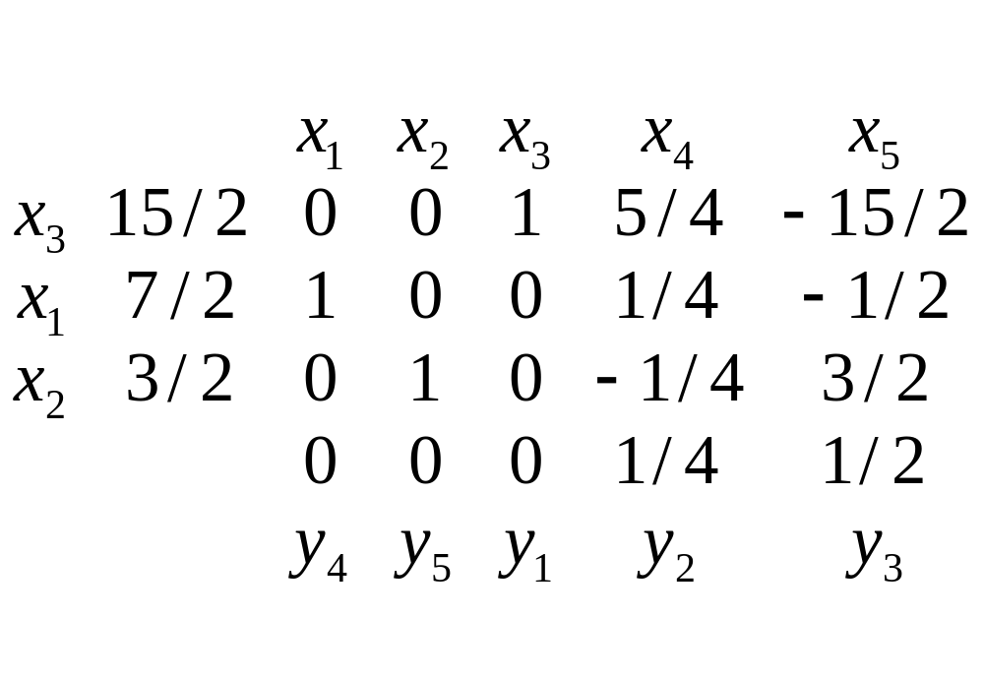
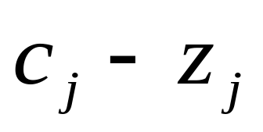
原问题化为极小问题，最终单纯形表：
原问题
的变量
原问题松弛变量
（ ）
化为极小问题
对偶问题
剩余变量
对偶问题的变量

Slide 23
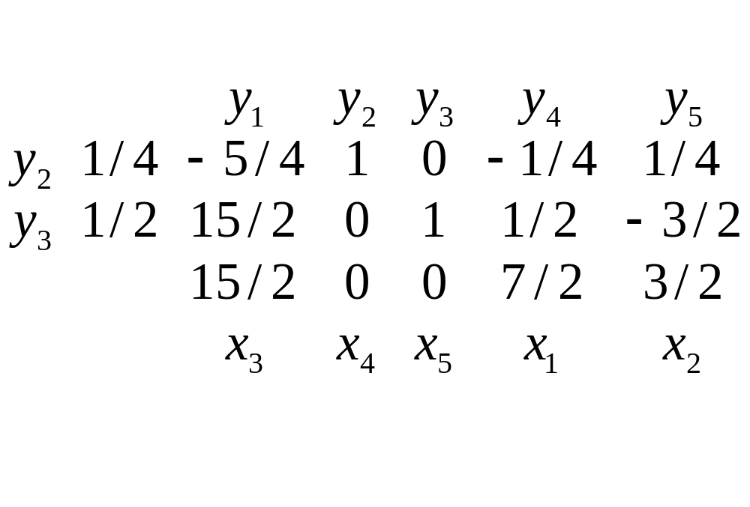
对偶问题用两阶段法求解的最终的单纯形表
对偶问题的变量
对偶问题剩余变量
原问题松弛变量
原问题的变量

Slide 24
原问题化为极小问题，最终单纯形表：
原问题
最优解
原问题
的变量
原问题松弛变量
对偶问题
最优解
（ ）
化为极小问题
对偶问题
剩余变量
对偶问题的变量

Slide 25
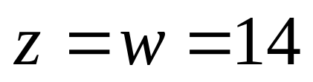
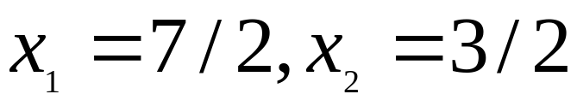
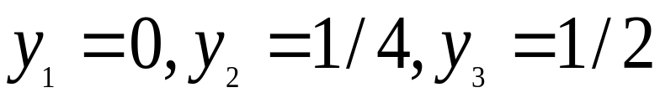
两个问题作一比较:
  1.两者的最优值相同
  2.变量的解在两个单纯形表中互相包含
  原问题最优解（决策变量）
  对偶问题最优解（决策变量）
对偶问题的松弛变量
原问题的松弛变量

Slide 26

  从引例中可见：
  原问题与对偶问题在某种意义上来说，实质上是一样的，因为第二个问题仅仅在第一个问题的另一种表达而已。
理论证明：
原问题与对偶问题解的关系

Slide 27
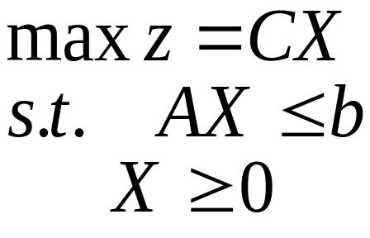
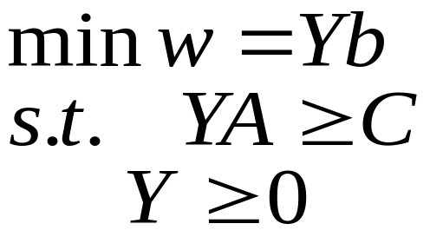
对偶问题的基本性质
设原问题（1） 对偶问题（2）
一、对称定理：
定理： 对偶问题的对偶是原问题。

Slide 28
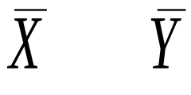

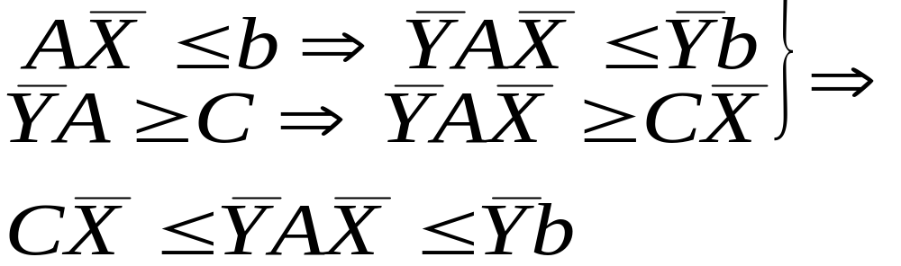
对偶问题的基本性质
二、弱对偶性定理：
——若 和 分别是原问题（1）及对偶问题（2）的可行解，则有
证明：

Slide 29
从弱对偶性可得到以下重要结论：
（1）极大化问题（原问题）的任一可行解所对应的目标函数值是对偶问题最优目标函数值的下界。
（2）极小化问题（对偶问题）的任一可行解所对应的目标函数值是原问题最优目标函数值的上界。
（3）若原问题可行，但其目标函数值无界，则对偶问题无可行解。

Slide 30
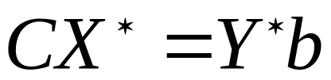
（4）若对偶问题可行，但其目标函数值无界，则原问题无可行解。
（5）若原问题有可行解而其对偶问题无可行解，则原问题目标函数值无界。
（6）对偶问题有可行解而其原问题无可行解，则对偶问题的目标函数值无界。
原问题
对偶问题

Slide 31
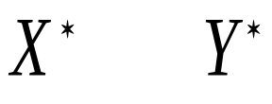
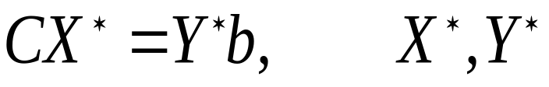

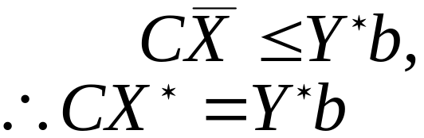


对偶问题的基本性质
三、最优性定理：
——若 和 分别是（1）和（2）的
可行解，且有 则 分别是（1）和（2）的最优解 。
证明：因为（1）的任一可行解 均满足
则 为（1）的最优解，
反过来可知： 也是（2）的最优解。

Slide 32
对偶问题的基本性质
四、对偶定理（强对偶性）：
——若原问题及其对偶问题均具有可行解，则两者均具有最优解，且它们最优解的目标函数值相等。
证明：
原问题与对偶问题的解一般有三种情况：
  一个有有限最优解 另一个有有限最优解。
  一个有无界解 另一个无可行解。
  两个均无可行解。

Slide 33
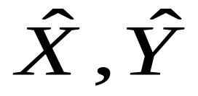
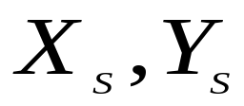


五、互补松弛性：
——若 分别是原问题（1）与对偶问题（2）的可行解， 分别为（1）、（2）的松弛变量，则：
即：
为最优解
A的第i行
原问题第i条约束

Slide 34

另一方面：
对偶问题的第j条约束
说明：在线性规划问题的最优解中，如果对应某一约束条件的对偶变量值为非零，则该约束条件去严格等式；反之如果约束条件取严格不等式，则其对应的对偶变量一定为零。

Slide 35
互补松弛定理应用：
  （1）从已知的最优对偶解，求原问题最优解，反之亦然。
  （2）证实原问题可行解是否为最优解。
  （3）从不同假设来进行试算，从而研究原始、对偶问题最优解的一般性质。
  （4）非线性的方面的应用。
以上性质同样适用于非对称形式。

Slide 36
对偶问题的基本性质
结束
返回

Slide 37



3.1.3 影子价格
在单纯形法的每步迭代中，目标函数取值 ，
和检验数 中都有乘子 ，那么Y的经济意义是什么？
继续
返回

Slide 38





当线性规划原问题求得最优解
时，其对偶问题也得到最优解
，且代入各自的目标函数后有：
（3）
——是线性规划原问题约束条件的
右端项，它代表第 种资源的拥有量；

Slide 39

影子价格的定义
对偶变量 的意义——代表在资源最优利用条件下对单位第 种资源的估价，这种估价不是资源的市场价格，而是根据资源在生产中作出的贡献而作的估价，为区别起见，称为影子价格（shadow price)。

Slide 40
影子价格的经济意义
1．资源的市场价格是已知数，相对比较稳定，而它的影子价格则有赖于资源的利用情况，是未知数。由于企业生产任务、产品结构等情况发生变化，资源的影子价格也随之改变。
企业
市场价格
影子价格
市场

Slide 41


影子价格的经济意义
2．影子价格是一种边际价格。
在（3）式中， 。
说明 的值相当于在资源得到最优利用的生产条件下， 每增加一个单位时目标函数 的增量。

Slide 42


几何解释：引例图解法分析。
（3，3）
（7/2，3/2），z=8.5
（15/4，5/4）,z=8.75

Slide 43
影子价格的经济意义
3．资源的影子价格实际上又是一种机会成本.
在纯市场经济条件下,当第2种资源的市场价格低于1/4时，可以买进这种资源；相反当市场价格高于影子价格时，就会卖出这种资源。随着资源的买进卖出，它的影子价格也将随之发生变化，一直到影子价格与市场价格保持同等水平时，才处于平衡状态。

Slide 44


4．在对偶问题的互补松弛性质中有
这表明生产过程中如果某种资源 未得到充分利用时，该种资源的影子价格为零；又当资源的影子价格不为零时，表明该种资源在生产中已耗费完毕。

Slide 45



5．从影子价格的含义上考察单纯形表的
检验数的经济意义。
（4）
—第j种产品的产值
—生产第j中产品所消耗各项资源的
影子价格的总和。（即隐含成本）
可见，产品产值>隐含成本 可生产该产品；
否则，不安排生产。——检验数的经济意义

Slide 46

影子价格的经济意义
6．一般说对线性规划问题的求解是确定资源的最优分配方案，而对于对偶问题的求解则是确定对资源的恰当估价，这种估价直接涉及到资源的最有效利用。
经济学研究如何管理
自己的稀缺资源

Slide 47
影子价格
结束
返回

Slide 48
3.1.4 对偶单纯形法
对偶单纯形法的基本思路
对偶单纯形法的计算步骤
继续
返回

Slide 49


对偶单纯形法的基本思路
单纯形法的基本思路：
原问题基可行解 最优解判断
对偶问题
最优解判断
对偶问题的可行解
对偶单纯形法
基本思路

Slide 50




对偶单纯形法的计算步骤
线性规划问题
不妨设 为对偶问题的
初始可行基，则 。
若 ，即表中原问题和
对偶问题均为最优解，否则换基。

Slide 51





换基方法：
确定换出基变量
对应变量 为换出基的变量
确定换入基变量
为主元素， 为换入基变量

Slide 52




例、用对偶单纯形法求解线性规划问题：
对偶问题的
初始可行基
初始可行基

Slide 53






换出
例、用对偶单纯形法求解线性规划问题：
换出
使对偶问题基变量可行,
换出

Slide 54

例、用对偶单纯形法求解线性规划问题：

Slide 55

例、用对偶单纯形法求解线性规划问题：
最优解

Slide 56
对偶单纯形法的优点：
  不需要人工变量；
  当变量多于约束时，用对偶单纯形法可减少迭代次数；
  在灵敏度分析中，有时需要用对偶单纯形法处理简化。
对偶单纯形法缺点：
  在初始单纯形表中对偶问题是基可行解，这点对多数线性规划问题很难做到。
  因此，对偶单纯形法一般不单独使用。

Slide 57


练习
用对偶单纯形法求解线性规划问题：

Slide 58
对偶单纯形法
结束
返回

Slide 59
3.2.1 灵敏度问题及其图解法
灵敏度问题
灵敏度分析——图解法

Slide 60




灵敏度问题
背景：
  线性规划问题中， 都是常数，但这些系数是估计值和预测值。
  市场的变化 值变化；
  工艺的变化 值变化；
  资源的变化 值变化。

Slide 61
问题：
  当这些系数中的一个或多个发生变化时，原最优解会怎样变化？
  当这些系数在什么范围内变化时，原最优解仍保持不变？
  若最优解发生变化，如何用最简单的方法找到现行的最优解？

Slide 62
研究内容：
  研究线性规划中， 的变化对最优解的影响。
研究方法：
  图解法
  对偶理论分析
仅适用于含2个变量的线性规划问题
在单纯形表中进行分析

Slide 63
灵敏度分析——图解法
线性规划模型
Max Z = 34 x₁ + 40 x₂
4 x₁ + 6 x₂ ≤ 48
2 x₁ + 2 x₂ ≤ 18
2 x₁ + x₂ ≤ 16
x_{1、} x₂ ≥ 0

Slide 64
灵敏度分析——图解法
x₂
18 —
16 —
14 —
12 —
10 —
8 —
6 —
4 —
2 —
0
4x₁+ 6x₂=48
2x₁+ 2x₂ =18
2x₁ + x₂ ≤ 16
B
2x₁ + 2x₂ ≤ 18
最优解 (3,6)
(0,6.8)
C
4x₁ + 6x₂ ≤ 48
D
| | | | | | | | |
2 4 6 8 10 12 14 16 18
x₁
A
E (8,0)

Slide 65
目标函数的系数
34x₁ + 40x₂ = Z
40x₂ = - 34x₁ + Z
x₂ = - +
18 —
16 —
14 —
12 —
10 —
8 —
6 —
4 —
2 —
0
灵敏度分析
—图解法
34x₁ Z
40 40
2x₁ + x₂ ≤ 16
B
2x₁ + 2x₂ ≤ 18
C
D
4x₁ + 6x₂ ≤ 48
| | | | | | | | |
2 4 6 8 10 12 14 16 18
x₁
A
E

Slide 66
目标函数的系数
34x₁ + 40x₂ = Z
40x₂ = - 34x₁ + Z
x₂ = - +
18 —
16 —
14 —
12 —
10 —
8 —
6 —
4 —
2 —
0
c₁x₁ Z
c₂ c₂
灵敏度分析
—图解法
若 c₁增加（c₂ 不变）
2x₁ + x₂ ≤ 16
B
2x₁ + 2x₂ ≤ 18
C
新的最优解
D
4x₁ + 6x₂ ≤ 48
| | | | | | | | |
2 4 6 8 10 12 14 16 18
x₁
A
E

Slide 67
目标函数的系数
34x₁ + 40x₂ = Z
40x₂ = - 34x₁ + Z
x₂ = - +
18 —
16 —
14 —
12 —
10 —
8 —
6 —
4 —
2 —
0
灵敏度分析
—图解法
c₁x₁ Z
c₂ c₂
若 c₁减少
2x₁ + x₂ ≤ 16
B
2x₁ + 2x₂ ≤ 18
新的最优解
C
D
4x₁ + 6x₂ ≤ 48
| | | | | | | | |
2 4 6 8 10 12 14 16 18
x₁
A
E

Slide 68

最优解不变的范围
（设c₁固定c₂可变）
18 —
16 —
14 —
12 —
10 —
8 —
6 —
4 —
2 —
0
灵敏度分析
—图解法
2x₁ + x₂ ≤ 16
B
2x₁ + 2x₂ ≤ 18
(斜率 = - 1)
C
D
4x₁ + 6x₂ ≤ 48
(斜率 = - 2/3)
| | | | | | | | |
2 4 6 8 10 12 14 16 18
x₁
A
E

Slide 69
3.2.1 灵敏度问题及其图解法
结束

Slide 70



3.2.2 灵敏度分析
一、分析 的变化
二、分析 的变化
三、增加一个变量 的分析
四、增加一个约束条件的分析
五、分析 的变化

Slide 71

研究内容：
  研究线性规划中， 的变化对最优解的影响。
常用公式：

Slide 72
实例：
某家电厂家利用现有资源生产两种产品，有关数据如下表：
Ⅰ
Ⅱ
D
设备A
设备B
调试工序
利润（元）
0
6
1
2
5
2
1
1
15时
24时
5时

Slide 73

如何安排生产，
使获利最多？
设 Ⅰ产量–––––
Ⅱ产量–––––
厂
家

Slide 74

原问题的最终单纯形表：
原问题
最优解
对偶问题最优解
（相差负号）

Slide 75


一、分析 的变化
  的变化仅影响 的变化。
Ⅰ
Ⅱ
D
设备A
设备B
调试工序
利润（元）
0
6
1
2
5
2
1
1
15时
24时
5时
1.5
2
问题1：当 该公司最优生
产计划有何变化？

Slide 76




最终单纯形表
0×5/4
1.5 ×1/4
+ 2 ×（-1/4）
-1/8
0-（-1/8）=

Slide 77
最终单纯形表

Slide 78

换基后单纯形表为
最优解

Slide 79





问题2：设产品II利润为 ，
求原最优解不变时 的范围。
方法：
  的变化仅影响 的变化；
  在最后一张单纯形表中求出变化的 ；
  原最优解不变，即 ；
  由上述不等式可求出 的范围。

Slide 80


产品II利润为 时的最终单纯形表
即

Slide 81

二、分析 的变化
的变化仅影响 ，即原最优解的可行性可能会变化：
可行性不变，则原最优解不变。
可行性改变，则原最优解改变，
用对偶单纯形法，找出最优解。

Slide 82

问题3：设备B的能力增加到32小时，
原最优计划有何变化？

Slide 83

代入单纯形表中
主元
可行性改变，用对偶单纯形法换基求解。

Slide 84

换基迭代得：
新的最优解

Slide 85




问题4：设调试工序可用时间为
小时，求 ，原最优解保持不变。
原最优解保持不变，则

Slide 86




三、增加一个变量 的分析
增加一个变量相当于增加一种产品。
分析步骤：
  1、计算
  2、计算
  3、若 ，原最优解不变；
  若 ，则按单纯形表继续迭代
  计算找出最优解。

Slide 87




问题5：设生产第三种产品，产量为 件，
对应的
求最优生产计划。
解：

Slide 88


代入最终原单纯形表中
主元

Slide 89


换基后有：

Slide 90
四、增加一个约束条件的分析
增加一个约束条件相当于增添一道工序。
分析方法：
将最优解代入新的约束中
（1）若满足要求，则原最优解不变；
（2）若不满足要求，则原最优解改变，
将新增的约束条件添入最终的
单纯形表中继续分析。

Slide 91
五、分析 的变化
  若 对应的变量 为非基变量，
  参见三的分析。
若 对应的 变量 为基变量，
B将改变。需引入人工变量求出
可行解，再用单纯形法求解。

Slide 92
灵敏度分析的步骤归纳如下：
（1）将参数的改变计算反映到最终
单纯形表上；
（2）检查原问题是否仍为可行解；
（3）检查对偶问题是否仍为可行解；
（4）按下表所列情况得出结论和决
定继续计算的步骤。

Slide 93

原问题 对偶问题 结论或继续计算的步骤
可行解 可行解 问题的最优解或最优基不变
可行解 非可行解 用单纯形法继续迭代
非可行解 可行解 用对偶单纯形法继续迭代
非可行解 非可行解 编制新的单纯形表重新计算
总之

Slide 94
练习：
某厂计划生产甲、乙、丙三种产品，这三种产品单位利润及生产产品所需材料、劳动力如下表：
单位产品 甲 乙 丙 可使用资源量
劳动力 1/3 1/3 1/3 1
材料 1/3 4/3 7/3 3
利润（元） 2 3 1

Slide 95



（1）确定最优的生产方案；
（2）当 增大至多少时，丙产品安排生产；
（3）增加3个劳动力，最优解是否改变？
（4）劳动力在哪个范围内变化，对利润值
的改变有利；
（5）增加新的产品丁，需1个劳动力，1个
单位原料，利润3元。确定最优的生产方案。
（6）添加新约束：
最优解是否改变？

Slide 96


解：初始及最终单纯形表为

Slide 97
3.2.2 灵敏度分析
结束

Slide 98
3.2.3 参数线性规划
目标函数的系数含有参数
的线性规划问题
约束条件右端的常数项含有
参数的线性规划问题

Slide 99


参数线性规划概念
当参数 或 沿某一方向连续变动时，目标函数值z将随 或
的变动而呈线性变动，z是这个变动参数的线性函数，因而称为参数线性规划。

Slide 100




模型
目标函数的系数含有参数的线性规划模型
：价值向量
：变动向量
：参数
约束条件右端的常数项含有参数的LP模型
：资源向量
：变动向量
：参数

Slide 101



参数线性规划问题的分析步骤：
（1）令 求解得最终单纯形表；
（2）将 或 项反映到最终单纯形表中去；
（3）随 值的增大或减小，观察原问题或对偶
问题。
（4）重复第（3）步，一直到 值继续增大或减小
时，表中的解（基）不再出现变化时为止。
确定现有解（基）允许的 的变动范围；
当 的变动超出这个范围时，用单纯
形法或对偶单纯形法求新的解。

Slide 102

举例分析——目标函数的系数
含有参数的线性规划问题
分析 值变化时，下述参数线性规划
问题最优解的变化。

Slide 103



先令 求得最优 解，然后
将 反映在最终单纯形表中，见下表：
最优解保持不变的条件

Slide 104

当 时
检验数非负

Slide 105


当 时，换基得：

Slide 106

当 时，由原最终单纯形表
检验数非负

Slide 107


当 时，最终单纯形表

Slide 108

当 时，原最终单纯形表
检验数非负

Slide 109


当 时，最终单纯形表

Slide 110

目标函数值 随 值变化的情况
23
15
7.2
-2
-1
-1/5
1
2

Slide 111

举例分析——约束条件右端的常数项含
有参数的线性规划问题
分析 值变化时，下述参数线性规划
问题最优解的变化。

Slide 112



先令 求得最优 解，然后
将 反映在最终单纯形表中，见下表：
最优基不变条件是
最优值为

Slide 113



当 时

Slide 114

先令 求得最优 解，然后
将 反映在最终单纯形表中，见下表：
最优基不变条件是
最优值为

Slide 115



当 时
当 时
最优值为

Slide 116






当 时
最优值
当 时，
所在元素均为正，
故原问题无可行解
当 时

Slide 117
第三节 参数线性规划
结束

